Slide 1
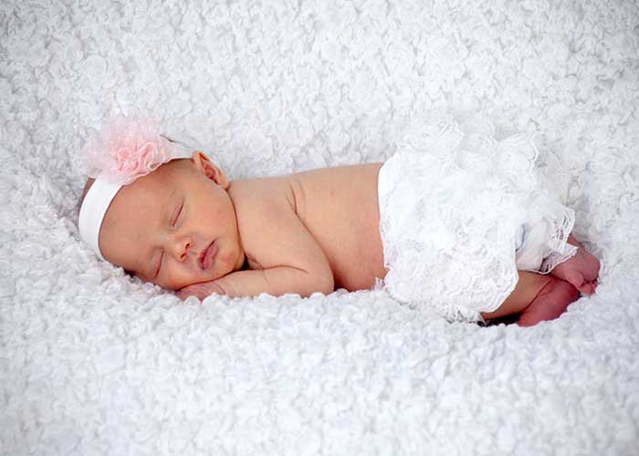
EXPERIENCIA TALLER MASAJE INFANTIL HOSPITAL LAS HiGUERAS TALACAHUANO
Deisy Olave C
Matrona especialista Ginecología
Programa ChCC
HOSPITAL LAS HIGUERAS TALCAHUANO

Slide 2
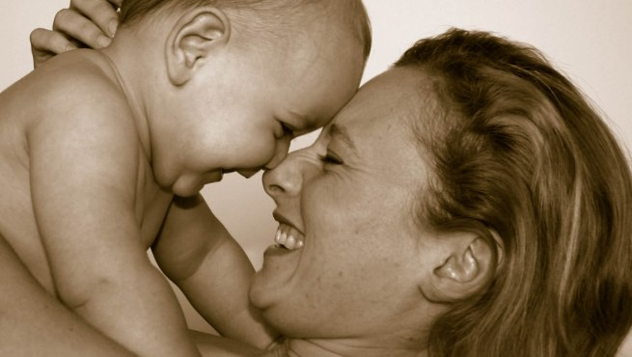
TEMARIO
MASAJE SHANTALA
OBJETIVOS MASAJE SHANTALA
BENEFICIOS MASAJE SHANTALA EN RECIEN NACIDO
BENEFICIOS MASAJE SHANTALA MADRE
APEGO
TALLER MASAJE HOSPITAL LAS HIGUERAS
COMO SE REALIZA
SE EDUCA SOBRE

Slide 3
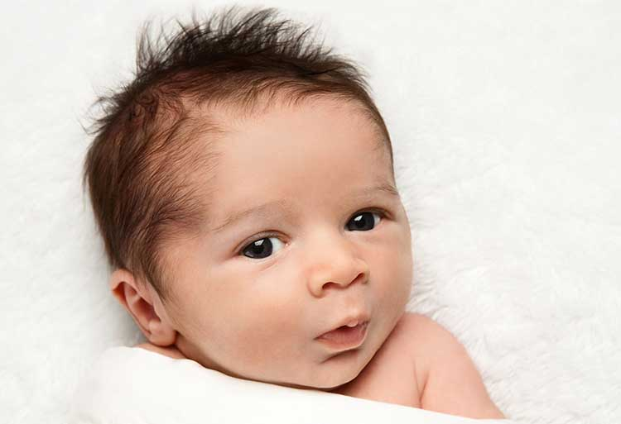
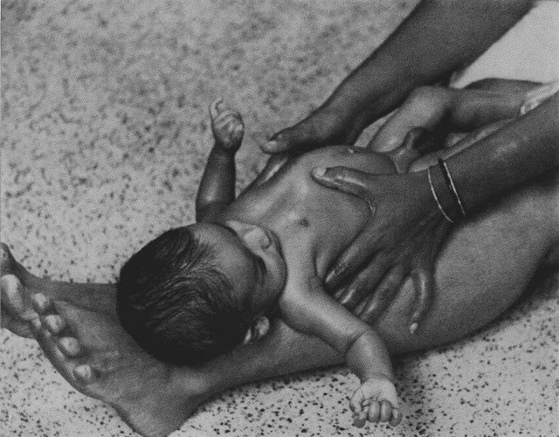
MASAJE SHANTALA
Masaje Shantala:
Se origina en una antigua tradición india, e importado a occidente por el medico francés
Dr Leboyer en los años 50.

Slide 4
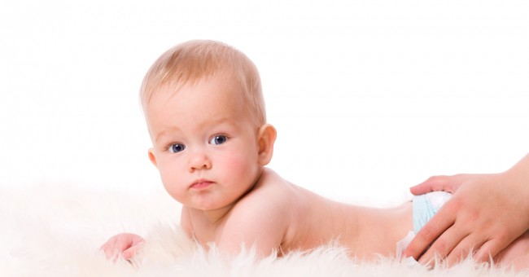
OBJETIVOS MASAJE SHANTALA
Entrega habilidades a los padres para comunicarse con su recién nacido en un lenguaje que ellos puedan comprender, fortaleciendo así su seguridad, apego y afectividad
Mejora la habilidad de los padres para reconocer las necesidades de su recién nacido y de esta manera poder satisfacerlas de manera más efectiva

Slide 5
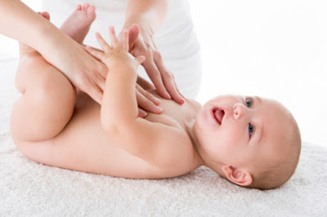
Beneficios Masaje Shantala
Recién Nacido
- Estimula el sistema nervioso.
- Mejora el sistema respiratorio.
- Ayuda a aliviar las molestias ocasionadas por los gases, cólicos y estreñimiento.
- Mejora la digestión.
- Los bebés aprenden a relajarse y a conciliar el sueño.
- Fortalece el vínculo del apego entre la madre o el padre y el hijo.
- Hidrata y tonifica la piel.
- Fortalece el sistema muscular y psicomotor del bebé.

Slide 6
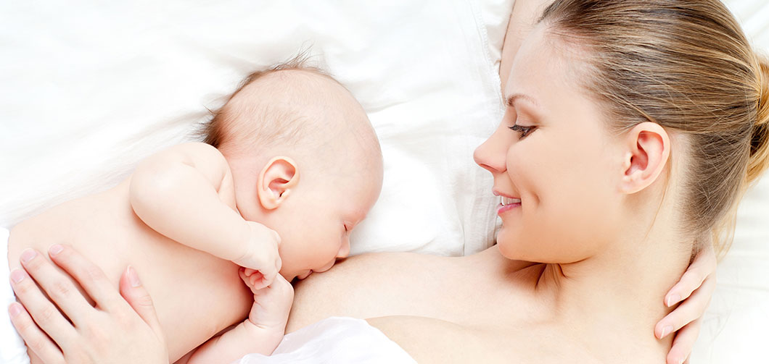
Beneficios Masaje Shantala
MADRE
Es placentero.
Ayuda a reducir las posibilidades de depresión post-parto.
Proporciona relajación.
Enseña a conocer las necesidades de su hijo.
Mejora el vínculo afectivo entre los padres y el bebé.
Incrementa la confianza.

Slide 7
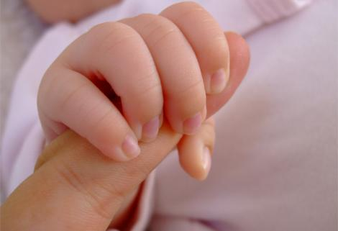
APEGO
VINCULO FORMA ENTRE EL RECIEN NACIDO Y SU CUIDADOR PRINCIPAL
AUTOESTIMA
PLACER
SEGURIDAD
RECIEN NACIDO
CONSUELO
RELAJACION

Slide 8
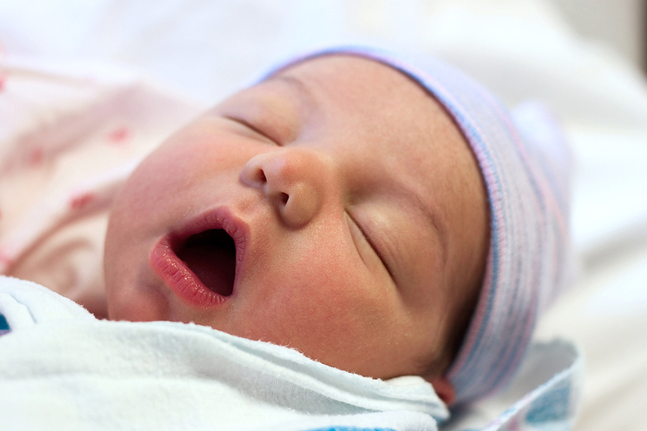
Taller Masaje Infantil Hospital las Higueras Talcahuano
NACE CON EL PROGRAMA ChCC (2007)
PROMEDIO DE 90 PACIENTES MENSUALES
REALIZACION DE TALLERES :
¿A QUIENES? PUERPERAS HOSPITALIZADAS
¿CUANDO? IDEALMENTE PRIMER DIA POSTPARTOS
¿DONDE? EN SALA DE PUERPERiO

Slide 9
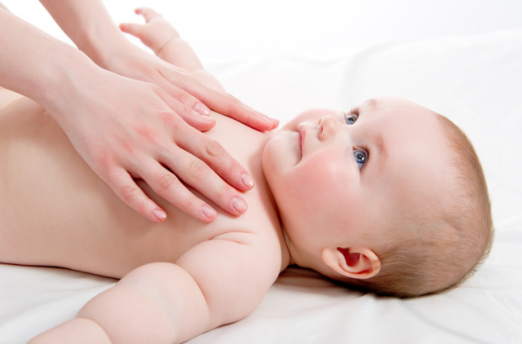
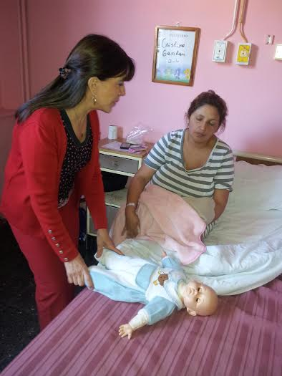
¿Como se realiza?
Talleres demostrativos
Duración promedio 20 minutos
Utiliza un muñeco
Entrega un tríptico con los movimientos más comunes y información sobre beneficios

Slide 10
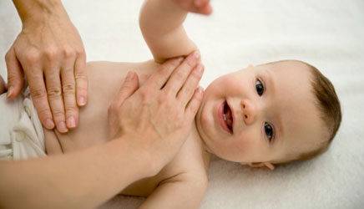
Se educa sobre:
BENEFICIOS FISIOLOGICOS
FORTALECIMIENTO DEL APEGO
CONDICIONES PARA REALIZARLO COMO:
TEMPERATURA AMBIENTAL
RN ALIMENTADO
RN SANO
INTIMIDAD DURANTE MASAJE
ESTIMULACION SENSORIAL Y PSICOMOTORA
IMPLEMENTOS PARA REALIZARLO

Slide 11
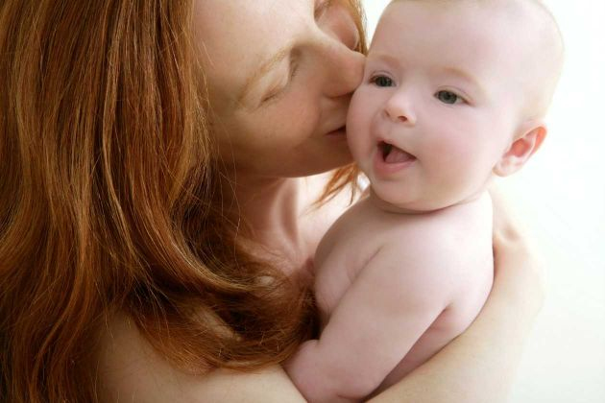
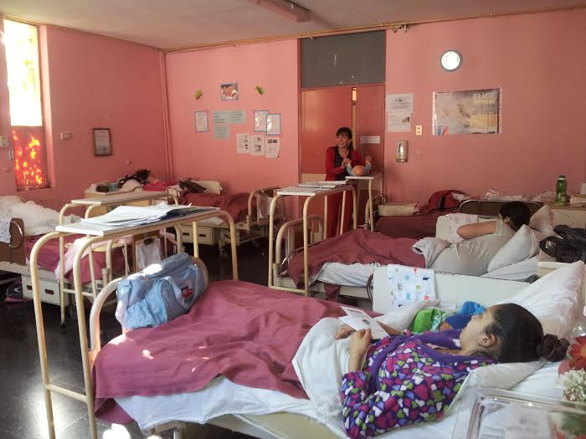
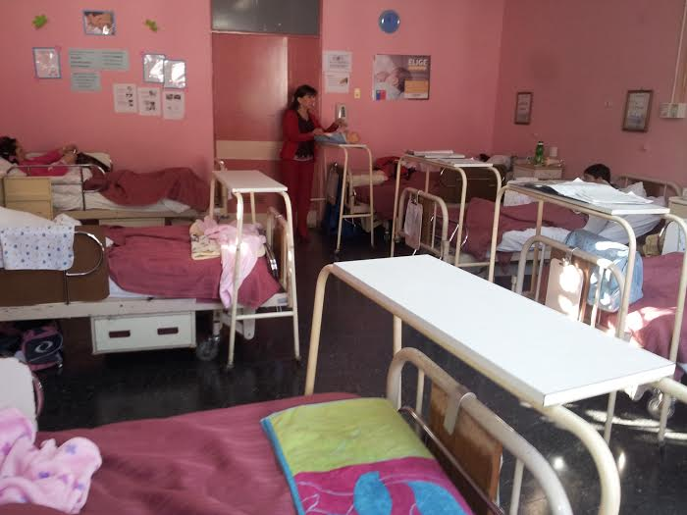
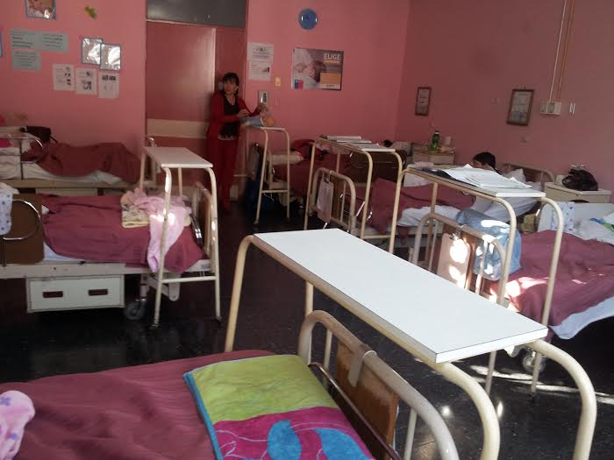
Imágenes Taller

Slide 12
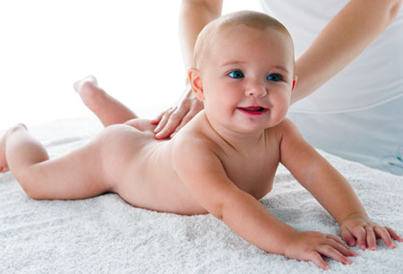
Quedé mudo. Bebía en silencio lo que veía.
Era como un ballet, tanta armonía en ello,
tan justo era el ritmo, tan soberano,
aunque de gran lentitud.
Era como amor, ternura.
Dr F. Leboyer

